Slide 1
菱形的性质与判定
第一章 特殊平行四边形
第3课时
WWW.PPT818.COM

Slide 2
知识点1 菱形的面积
1.如图,若两条宽度为1的带子相交成30°的角,则重叠部分(图中阴影部分)的面积是( A )

Slide 3
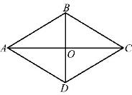
2.(原创)如图,菱形 A B C D 的周长是52 cm,对角线 A C , B D 相交于点O,若 B D =10,则菱形 A B C D 的面积是( D )
A .10 B .30 C .60 D .120

Slide 4
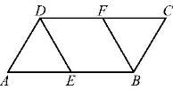
4.在▱ A B C D 中, A B =2 B C =4,E,F分别为 A B , C D 的中点.
(1)求证:△ A D E≌△ C B F;
(2)若四边形 D E B F为菱形,求四边形 A B C D 的面积.

Slide 6
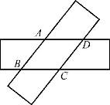
知识点2 菱形的性质与判定的应用
5.如图,剪两张对边平行且宽度相同的纸条随意交叉叠放在一起,转动其中一张,重合部分构成一个四边形,则下列结论中不一定成立的是( D )
A .∠ A B C =∠ A D C ,∠ B A D =∠ B C D
B . A B = B C
C . A B = C D , A D = B C
D .∠ D A B +∠ B C D =180°

Slide 7
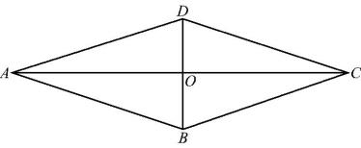

Slide 8
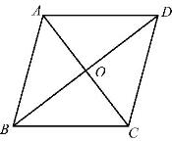
7.(柳州中考)如图,四边形 A B C D 是菱形,对角线 A C , B D 相交于点O,且 A B =2.
(1)求菱形 A B C D 的周长;
(2)若 A C =2,求 B D 的长.

Slide 9
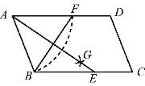
8.如图,在▱ A B C D 中,用直尺和圆规作∠ B A D 的平分线 A G交 B C 于点E,以 A 为圆心, A B 长为半径画弧交 A D 于点F.若 B F=16, A B =17,则 A E的长为( A )
A .30 B .29 C .28 D .27

Slide 10
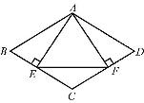
9.如图,▱ A B C D 中, A E⊥ B C , A F⊥ C D ,垂足分别为E,F,连接EF,给出下列判断:①若△ A EF是等边三角形,则∠ B =60°;②若∠ B =60°,则△ A EF是等边三角形;③若 A E= A F,则平行四边形 A B C D 是菱形;④若平行四边形 A B C D 是菱形,则 A E= A F.其中结论正确的是 ①③④ .(只需填写正确结论的序号)

Slide 11
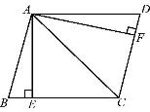
10.(广西中考)如图,在▱ A B C D 中, A E⊥ B C , A F⊥ C D ,垂足分别为E,F,且 B E= D F.
(1)求证:▱ A B C D 是菱形;
(2)若 A B =5, A C =6,求▱ A B C D 的面积.

Slide 13
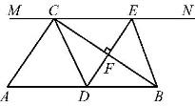
11.如图,在Rt△ A B C 中,∠ A C B =90°,过点 C 的直线MN∥ A B , D 为 A B 边上一点,
且 A D =4,过点 D 作 D E⊥ B C ,交直线MN于点E,垂足为F,连接 C D , B E.
(1)求 C E的长;
(2)当 D 是 A B 的中点时,四边形 B E C D 是什么特殊四边形?说明你的理由.

Slide 14
解:(1)∵ D E⊥ B C ,∴∠ D F B =90°.
∵∠ A C B =90°,∴∠ A C B =∠ D F B ,∴ A C ∥ D E.
又∵MN∥ A B ,即 C E∥ A D ,
∴四边形 A D E C 是平行四边形,∴ C E= A D .
∵ A D =4,∴ C E=4.
(2)四边形 B E C D 是菱形.
理由:略.

Slide 15
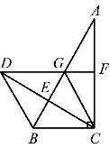
12.如图,在Rt△ A B C 中,∠ A C B =90°,∠ A =30°, C D ⊥ A B 交 A B 于点E,且 C D = A C , D F∥ B C 分别与 A B , A C 交于点G,F,连接 C G.
(1)求证:四边形 B C G D 是菱形;
(2)若 B C =1,求 D F的长.

